Slide 1



디자인 패턴
1조
김제민
박수오
윤현조
임재혁

Slide 2

목차
01
추상 팩토리 패턴
02
사용
03
구조 및 장단점

Slide 3

Abstract Factory Pattern

Slide 4
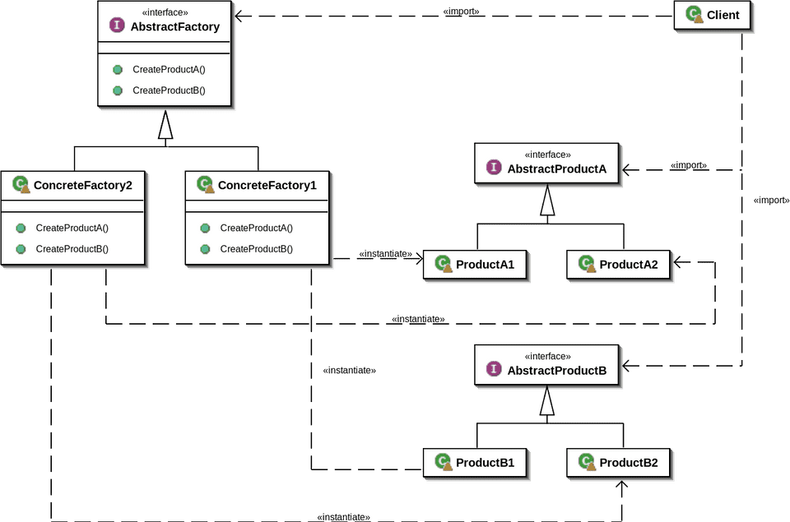
PART 1
추상 팩토리 패턴(Abstract Factory Pattern)
정의
구체적인 클래스에 의존하지 않고 서로 연관되거나 의존적인 객체들의 조합을 만드는 인터페이스를 제공하는 패턴
다양한 구성 요소 별로 객체의 집합(군)을 만들기 위한 디자인 패턴
추상 팩토리를 사용하는 클라이언트에서는 추상 인터페이스를 통해 일련의 객체의 군을 공급받는다.
클라이언트에서는 실제로 어떤 객체가 생성되었는지 알 수 없어, 그래서 클라이언트와 팩토리에서 생성되는 객체를 분리 시킬 수 있다.

Slide 5

사용

Slide 6
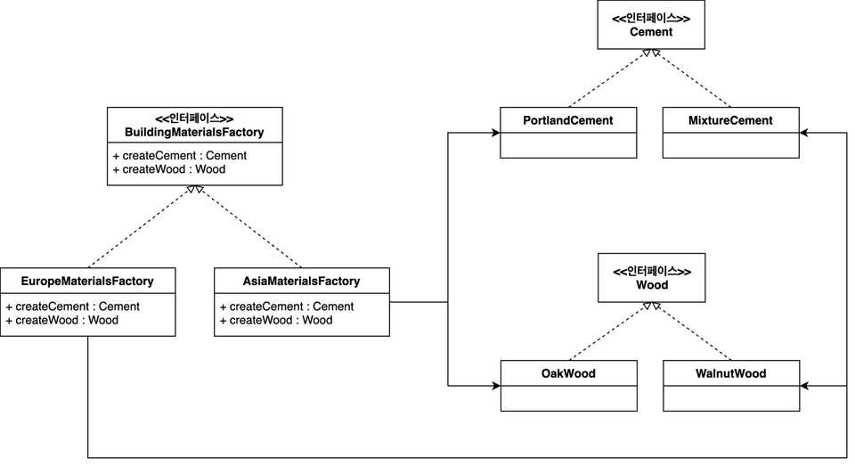
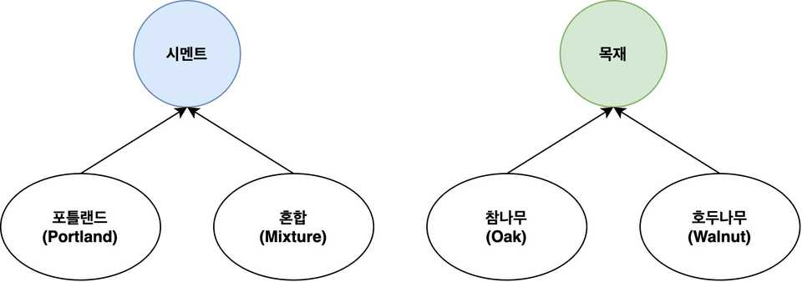
PART 1
추상 팩토리 패턴(Abstract Factory Pattern)
사용 (예제)
추상 팩토리를 이용해 시멘트와 목재의 두 종류 자재를 건축 방식에 맞는 자재군으로 만들기.
Notes:
https://im-yeobi.io/posts/design-pattern/factory-pattern-2/

Slide 7
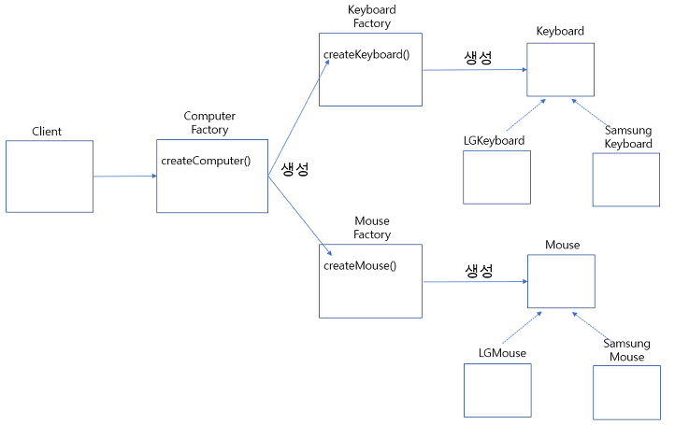
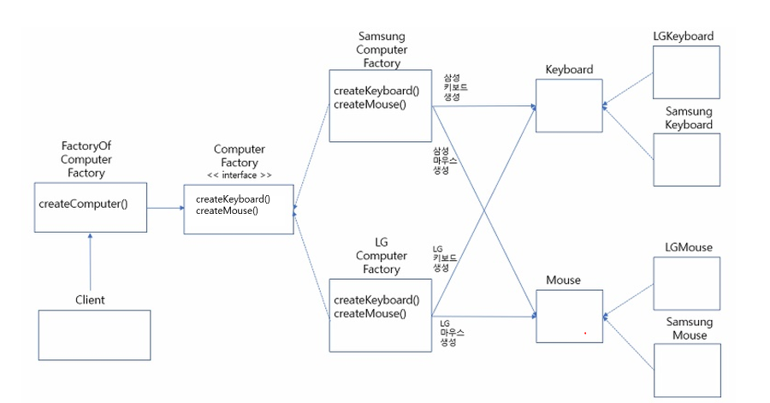
PART 1
추상 팩토리 패턴(Abstract Factory Pattern)
사용 (예제)
적용 전
적용 후

Slide 8

구조 및 장단점

Slide 9
PART 1
추상 팩토리 패턴(Abstract Factory Pattern)
장단점
장점
구체적인 클래스를 분리한다.
추상 팩토리 패턴을 쓰면 응용 프로그램이 생성할 객체의 클래스를 제어할 수 있다. 팩토리는 제품 객체를 생성하는 과정과 책임을 캡슐화 한 것이기 때문에, 구체적인 구현 클래스가 사용자에게서 분리된다.
제품군을 쉽게 대체할 수 있다.
구체 팩토리의 클래스는 응용프로그램에서 한 번만 나타나기 때문에 응용프로그램이 사용할 구체 팩토리를 변경하기는 쉽다. 또한, 구체 팩토리를 변경함으로써 응용프로그램은 서로 다른 제품을 사용할 수 있게 변경된다.

Slide 10
PART 1
추상 팩토리 패턴(Abstract Factory Pattern)
장단점
단점
새로운 종류의 제품을 제공하기 어렵다 (수정 불편)
새롭게 생성되는 제품은 추상 팩토리가 생성할 수 있는 제품 집합에만 고정되어 있기 때문이다.
만약 새로운 종류의 제품이 등장하면 팩토리의 구현을 변경해야 한다.
이는 추상 팩토리와 모든 서브클래스의 변경을 가져온다.

Slide 11
PART 2
추상 팩토리 패턴(Abstract Factory Pattern)
구현 방법
팩토리를 단일체로 정의한다
전형적으로 응용프로그램은 한 제품군에 대해 하나의 ConcreteFACTORY 인스턴스만 있으면 된다.
그러므로 단일체(Singleton)로 구현하는 것이 바람직한다.
Notes:
https://devowen.com/326

Slide 12
PART 2
추상 팩토리 패턴(Abstract Factory Pattern)
구현 방법
2. 제품을 생성한다
AbstractFactory는 단지 제품을 생성하기 위한 인터페이스를 선언하는 것이고, 그것을 생성하는 책임은 Product의 서브 클래스인 ConcreteProduct에 있다.
이를 위한 가장 공통적인 방법은 각 제품을 위해 팩토리 메서드를 정의하는 것이다. Abstractfactory는 각 제품 생성을 위한 팩토리 메서드를 재정의(Overriding) 함으로써 제품의 인스턴스를 만든다.
Notes:
https://devowen.com/326

Slide 13
PART 2
추상 팩토리 패턴(Abstract Factory Pattern)
구현 방법
3. 확장 가능한 팩토리들을 정의한다
AbstractFactory에는 생성할 각 제품의 종류별로 서로 다른 연산(CreateProductA(), CreateProductB())을 정의한다. CreateProductA를 통해 ProductA를 만든다.
새로운 종류의 제품이 추가되면 AbstractFactory의 인터페이스에도 새로운 연산을 추가해야 한다. 좀 더 유연하게 하려면 생성할 객체를 매개변수로 만들어 연산에 넘기면 된다.
Notes:
https://devowen.com/326

Slide 14
추상 팩토리는 클래스에게서 객체 생성에 대한 책임을 분리하는 것으로 재사용성을 지켜주어 클래스를 더 유연하게 만들어 주는 패턴이다.

Slide 15
THANK YOU

